Slide 1
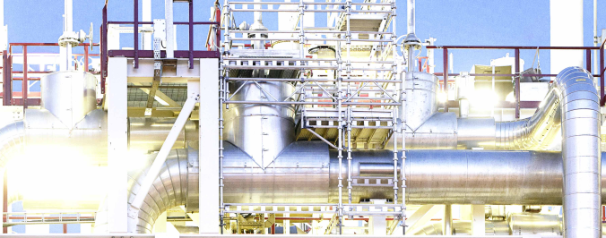
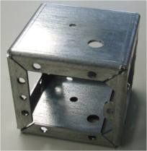
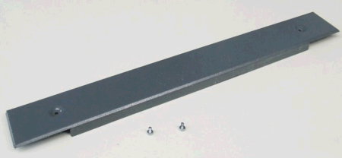
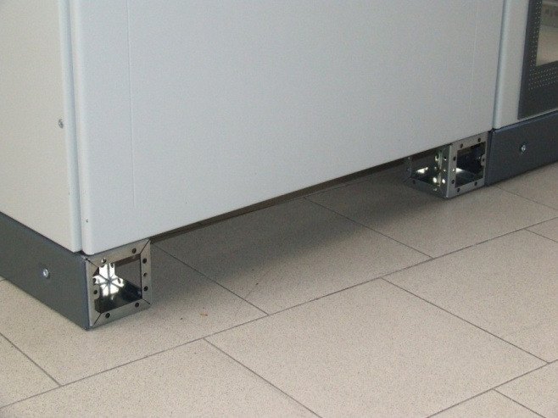
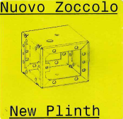
Новости продукции Новый цоколь для шкафов автоматизации IS2, AM2, консолей С2
17.01.2013
Лист 1/1
В свете постоянного улучшения качества продукции представляем Вам новый цоколь для шкафов автоматизации IS2, AM2, C2.
Новый цоколь изготовлен из оцинкованного стального листа 25/10, надежно крепится к каркасу шкафа, не сгибается и не вращается. Шкафы на новом цоколе легко перемещаются вилочным погрузчиком.
Основные технические характеристики
Материал цоколя: оцинкованная сталь толщиной 25/10
Материал фланцев: стальной лист 15/10 окрашенный RAL7012
Цоколь с функцией противодейстия смещению
Новые цоколи совместимы с текущей версией каркасов шкафов и не требуют модификации
Доступ возможен с 4-х сторон
Крепление к каркасу шкафа осуществляется с внешней стороны цоколя
Крепление к полу возможно с внешней/внутренней стороны цоколя с кронштейнами под болт M12
Легко монтируются один на другой
Фланец 200 мм заказывается одним кодом
Более подробная техническая информация представлена в файле:
Информация по кодам замены представлена в файле:
Новые цоколи и аксессуары к ним будут доступны по мере распродажи складских остатков существующей продукции, начиная с 4 февраля 2013 г.
Основания с новыми цоколями будут иметь следующую маркировку:
За более подробной технической информацией обращайтесь к инженеру по группе изделий Александру Стещенко +7 495 777 222 0 (доб.2702) alexander.steschenko@ru.abb.com
ООО АББ, подразделение
Низковольтное оборудование
117997, Москва,
Обручева 30/1, стр.2
+ 7 495 777 222 0
www.abb.ru/lowvoltage

